Slide 1

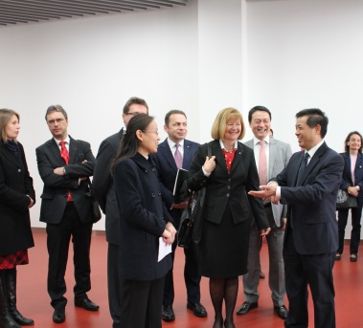
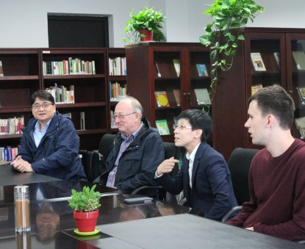

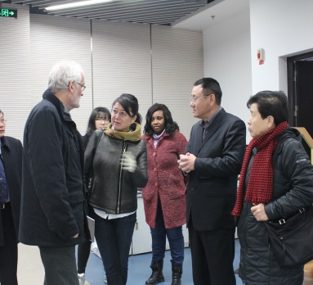
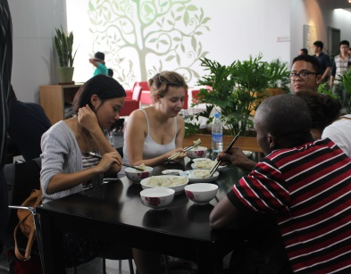

国际化背景下图书馆
的角色定位与实践
卢章平
江苏大学图书馆
2017年7月27日

Slide 2
高等教育的国际化背景
高校的国际化发展
高校图书馆角色定位
图书馆国际化的实践
目录

Slide 3
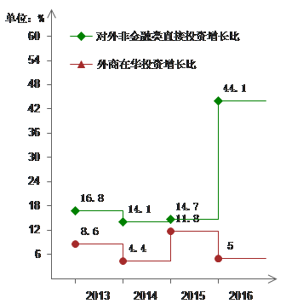
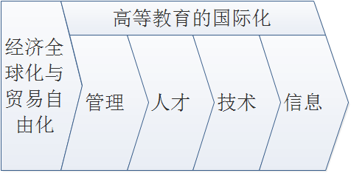
一、高等教育的国际化背景
1.世界经济全球化与教育国际化相伴相随
经济全球化发展加大了高等教育国际化的需求，同时高等教育的开放及发展促进了全球经济的增长。
对外投资速度加快，外商引进较为谨慎

Slide 4
2. 高等教育国际化发展现状
2.1 高等教育国际化的政策支持
1993年，原国家教委发布《关于境外机构和个人来华合作办学问题的通知》；
1995 年，国家教委发布《中外合作办学暂行规定 》；
1996 年，国务院发布实施《关于加强中外合作办学活动中学位授予管理的通知》；
2003 年， 发布《中外合作办学条例 》；
2004 年，教育部发布《中外合作办学条例实施办法》；
2009年 ，教育部发布《关于开展中外合作办学评估工作的通知》 。

Slide 5
2.2 中外合作办学概况
2002 年底， 我国共批准中外合作办学机构和项目 712 个；
2007年底，教育部核准通过复核中外合作办学机构和项目831 个；
2016 年初，报教育部备案的中外合作办学机构和项目共计 2209 个。

Slide 6
2.3 来华留学生及出国留学人员概况
表1 留学生人员统计表
年份 | 来华留学生(增长率) | 出国留学人数（增长率）
2016年 | 442773（11.35%） | 544500（3.97%）
2015年 | 397635（5.46%） | 523700（13.9%）
2014年 | 377054（5.77%） | 459800（11.09%）
2013年 | 356,499（8.58） | 413900（3.58%）

Slide 7
2.4国际科技成果概况
表2 国际专利及期刊论文统计
年份 | 国际专利受理（件） | 国际科学引文索引期刊论文（篇）
2016年 | 133522（-0.06%） | 326466（8.92%）
2015年 | 133613（5.2%） | 299730（11.24%）
2014年 | 127042（5.7%） | 269452（14.53%）
2013年 | 120200 | 235269

Slide 8
由上述数据可发现：
需求加大：中国对外经济贸易的国际竞争增大了国际化人才与知识的需求，促进了高等教育资源的国际化流动；
行为规范：我国高等教育的国际化发展政策逐步走向完善，中外教育资源的流动日渐规范化，有效的评估和管理正督促着国际化教育的可持续发展；
成果显现：多元化的教育环境及人才培养方式促进了教育资源的流通，提高了科学知识创造性和先进性。

Slide 9
二、高校的国际化发展
高等教育的国际化是
（1）经济全球化发展的必然结果；
（2）是信息社会新知识新技术的需求；
（3）是自身发展的内在驱动；
《国家中长期教育改革和发展规划纲要(2010-2020年)》鲜明地提出，要“提高教育国际化水平”。

Slide 10
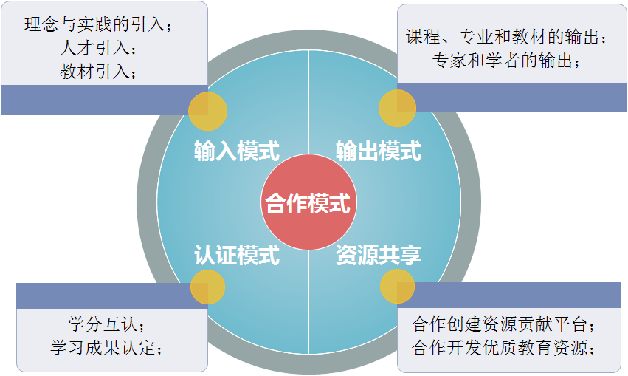
1.世界一些典型的高校国际合作模式

Slide 11
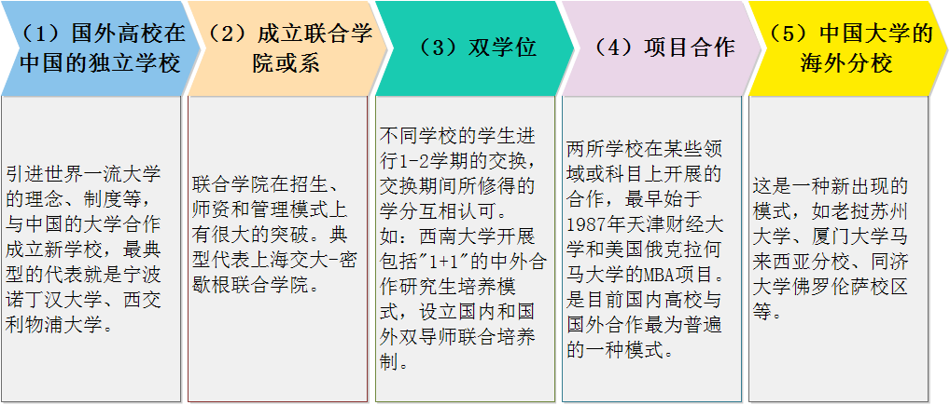
2.国内高校的国际合作模式

Slide 12
3.高校国际化发展所带来的机遇和挑战
机遇：
（1）引入国外教育资源，提高了办学条件和办学层次；
（2）吸收国际化的办学理念和管理模式；
（3）扩大中国高等教育的国际影响。

Slide 13
挑战：
（1）国际化教师队伍的培养（激励本土教师“走出去”和吸引外籍教师“走进来”）；
（2）国际化知识资源的保证（国际资源的引进和国内资源的输出）；
（3）特色学科的创新和突破（有效进行学科规划，发挥学科优势，完成国际化资源的优先配置）；
（4）知识传播理念的改变（打破原有的、固化的知识传播路径，建设网络时代新媒体形式下的知识传播路径）。

Slide 14
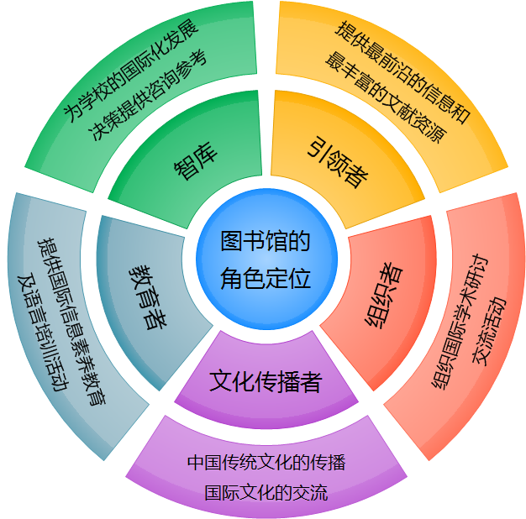
三、图书馆的角色定位
1.服务于高校的国际化发展
不是旁观者，
也不仅仅是
参与者。

Slide 15
2.图书馆自身的国际化发展
建立国际化的办馆机制
确立国际化的发展战略
增强馆员的国际化服务理念
培养国际化研究人才
加强学术交流及人员互访
引进国外优质教学资源
图书馆自身的国际化发展
图书馆国际化是指跨国界、跨民族、跨文化的图书馆交流与合作, 是一个国家面向世界发展本国图书馆事业的理论、国际活动及与他国开展的交流与合作。

Slide 16
四、图书馆国际化的实践—以江苏大学图书馆为例
1.服务于高校国际化发展
（1）引领者——为提供充足的国际化文献保障
年份 | 总数量 | 外文数量 | 占比
纸质期刊总数（种） | 2843 | 42 | 1.48%
电子期刊总数（种） | 24218 | 12218 | 50.45%
各类数据库数量（个） | 88 | 59 | 67.05%

Slide 17
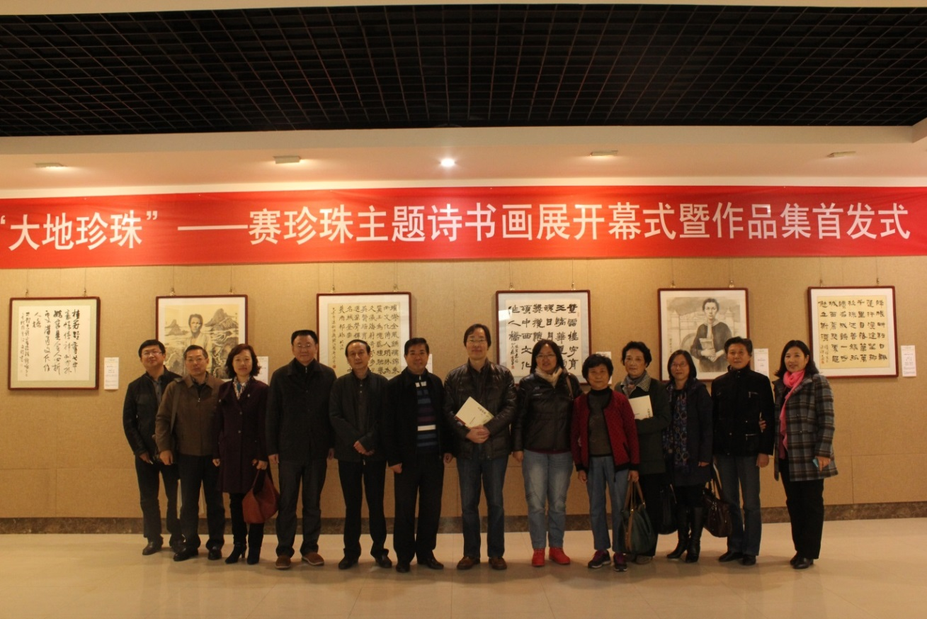
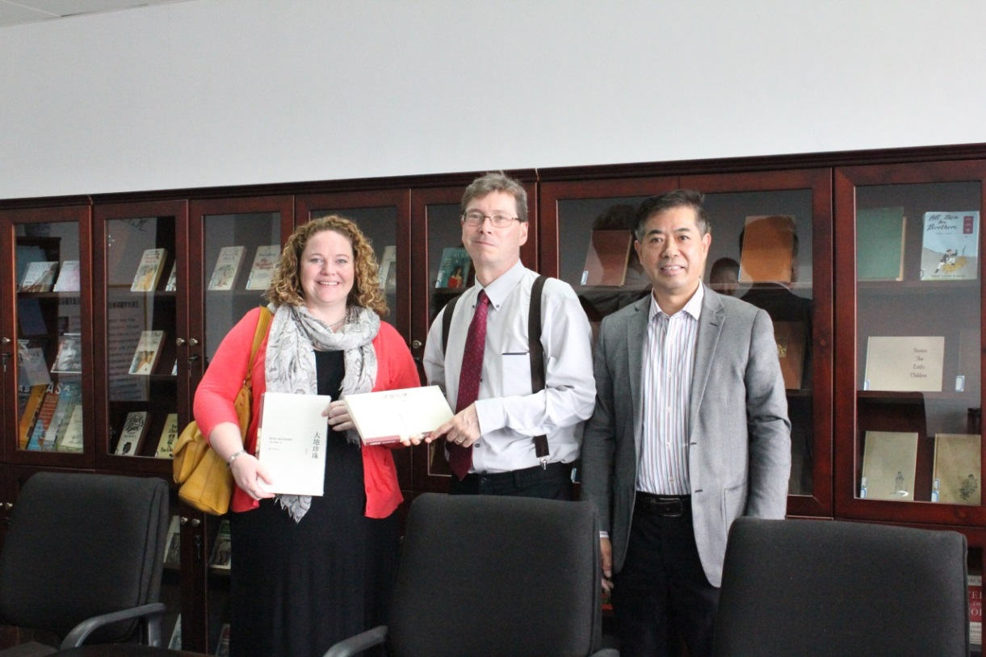
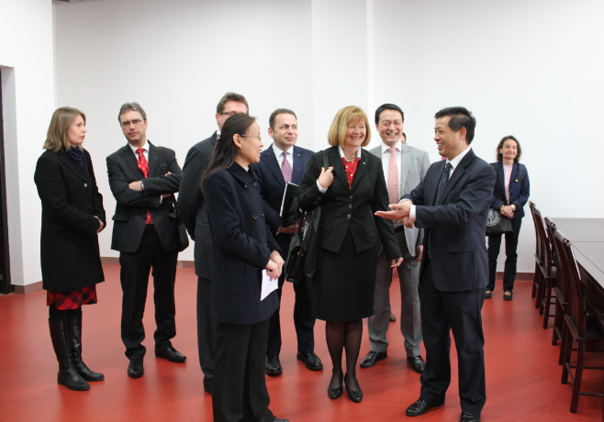

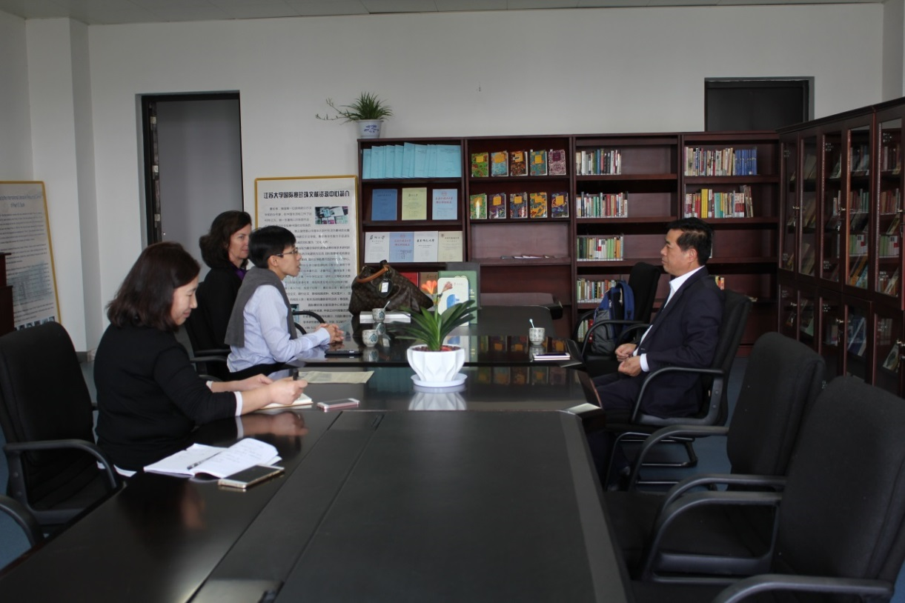
  （2）组织者——建设国际学术研究中心和国际学习中心
  赛珍珠国际研究中心
  2015年9月，江苏大学国际赛珍珠文献资源中心正式挂牌，目前已征集到中文、外文文献资源千余种，构建了赛珍珠文献资源数字平台，是国内赛珍珠资源最完整的文献中心，为国际赛珍珠学术研究者提供自由、开放互动的资源咨询平台，以进一步推进东西方文化研究和交流。
  自1991年以来，已连续承办多届赛珍珠国际学术研讨会、国际文化教育交流活动、赛珍珠作品巡回展等学术研究活动，目前已经吸引了大量的国际研究学者前来参观与交流。

Slide 18
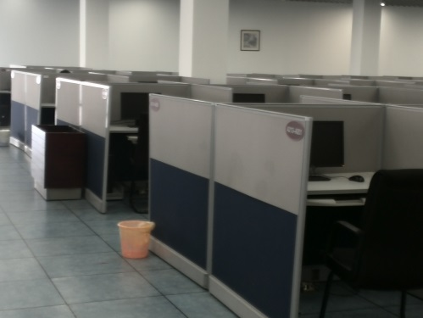
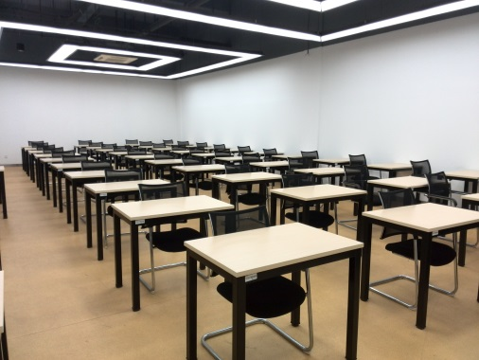
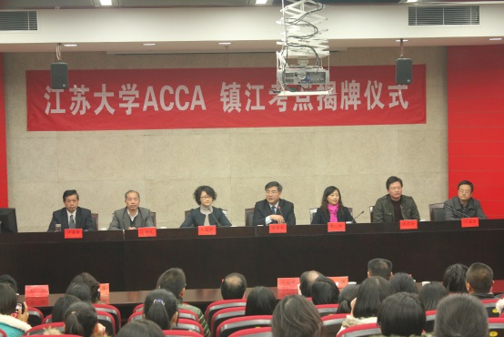
  ACCA\HSK\四六级网考中心
  从2012年先后申报建立了ACCA、HSK、英语四六级网考等考点，构建了国际学习中心。
  每年组织5批次HSK考试，近400人次参加考试；2次ACCA考试工作，500余人次参加考试。

Slide 19
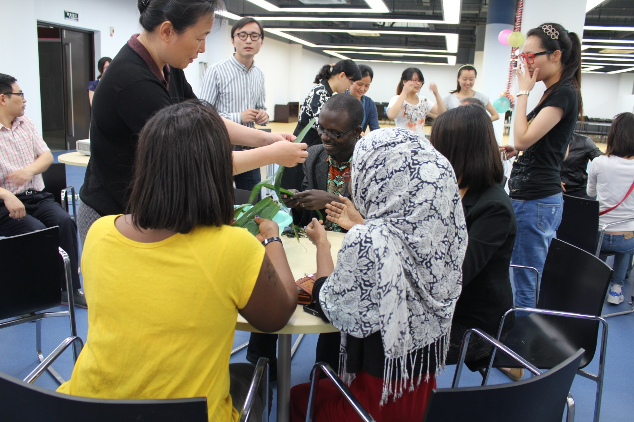



  （3）文化传播者——与留学生开展文化交流活动

Slide 20
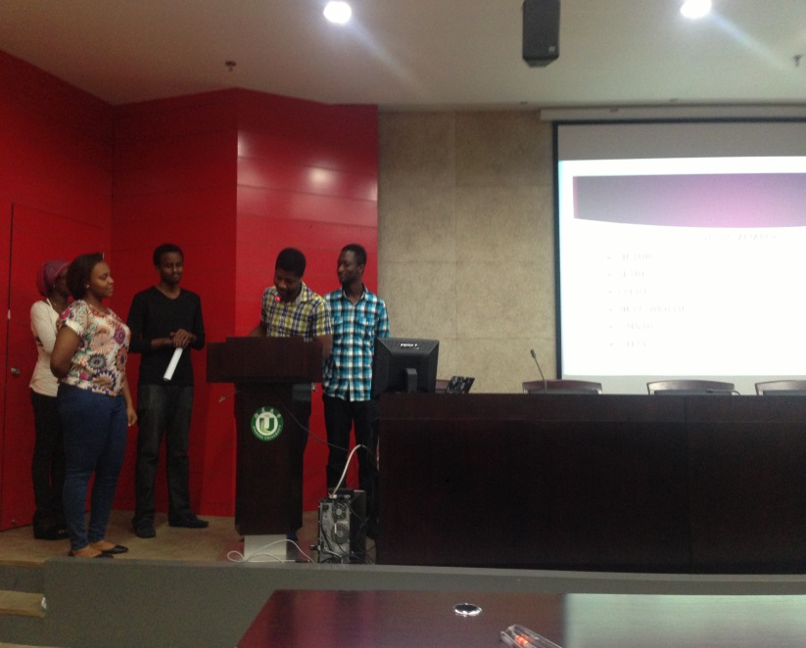
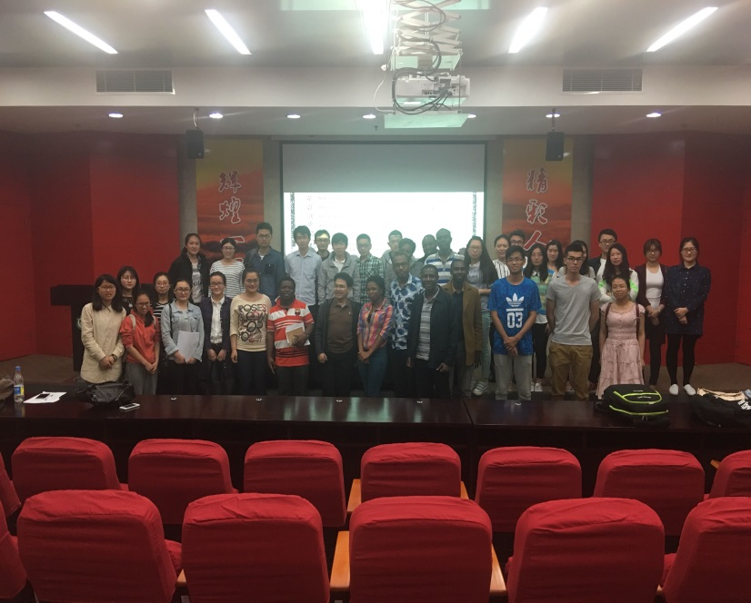
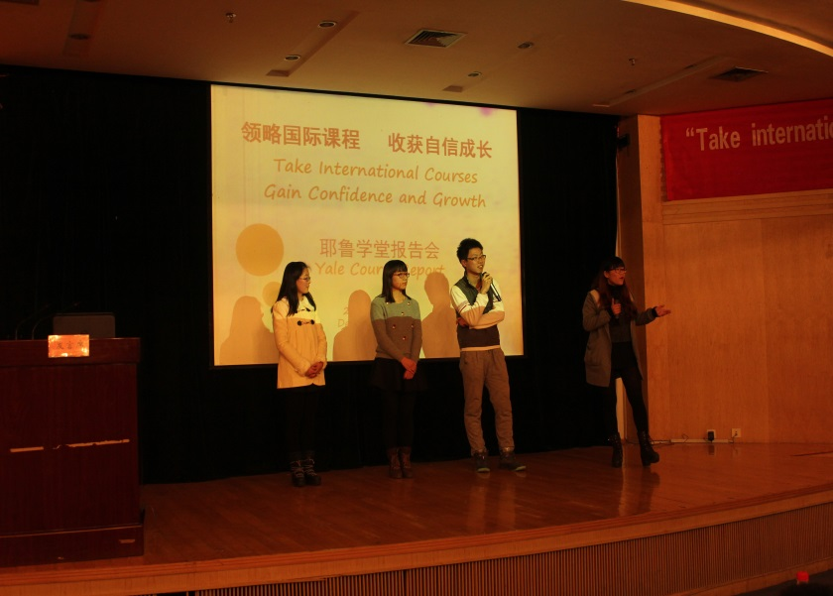
  （4）教育者——开展国际化信息素养教育
  耶鲁学堂\讲堂：为全校学生提供英语学习氛围
  授课形式：采用“老师为主导、学生为主体”的翻转课堂授课形式，在外籍老师对整个课程内容的规划下，每个学习小组选择各自感兴趣的主题，利用业余时间围绕该主题进行网络资源检索，组内学习、交流，形成报告，不管是上课期间还是课余均采用纯英文交流。
  授课内容：收集整理名校公开课，涉及哲学、管理学、美学、自然科学等课程视频资源。
  学习成效：耶鲁学堂公益课自2012年上半年首办，培养本科生2000名左右、研究生300名左右。5年来累计通过托福80分、雅思6.5分以上的学员近100人，许多学员以出国留学。

Slide 21
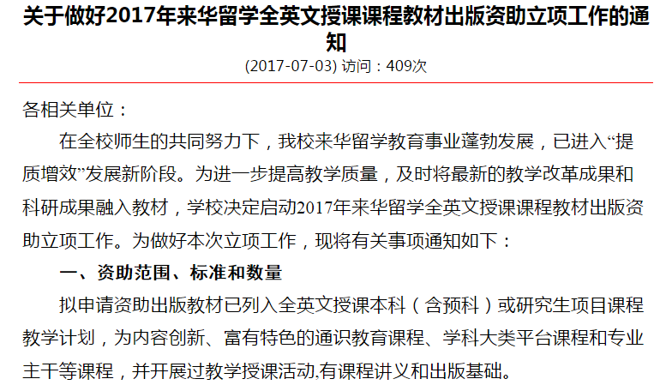
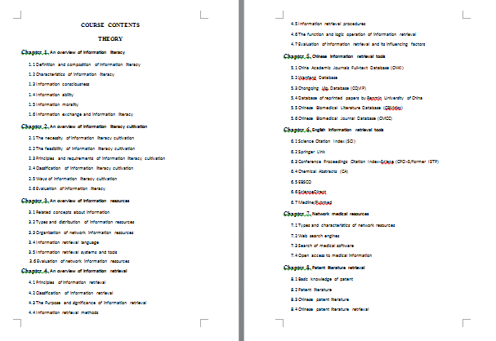
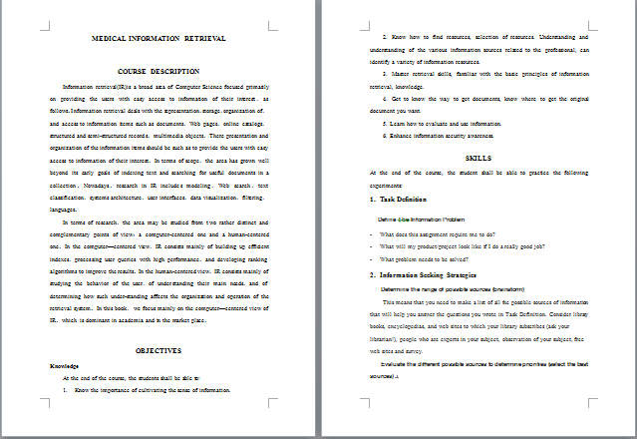
  编写英文教材，为全校留学生提供全英文的文献检索教学

Slide 22
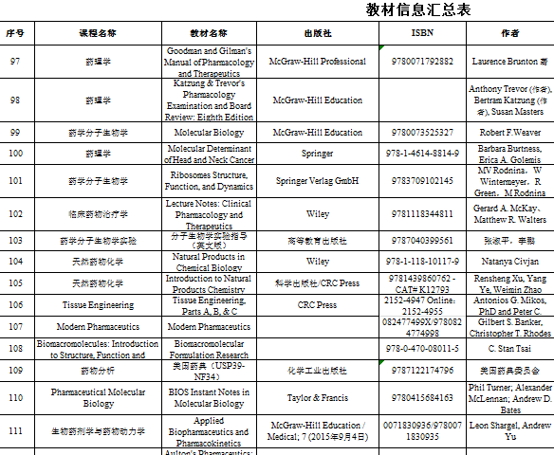
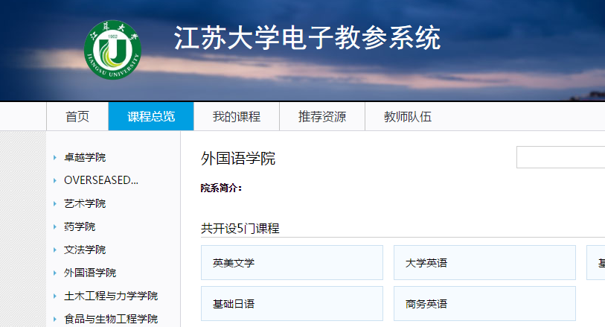
  为江苏大学留学生培养提供教学辅助
  自建电子教参资源库，共有268门课程的电子参考书及在线视频，其中有多门英语课程的相关教学用书及辅导书；
  整理了103套与我校开设课程相应的留学生课程英文教材。

Slide 23
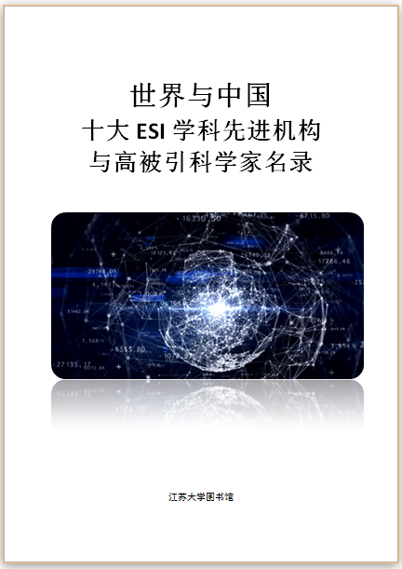
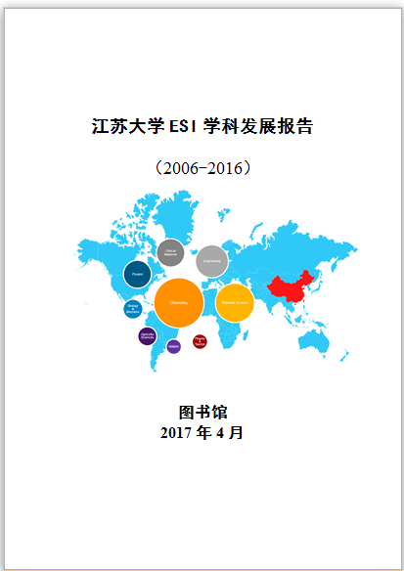
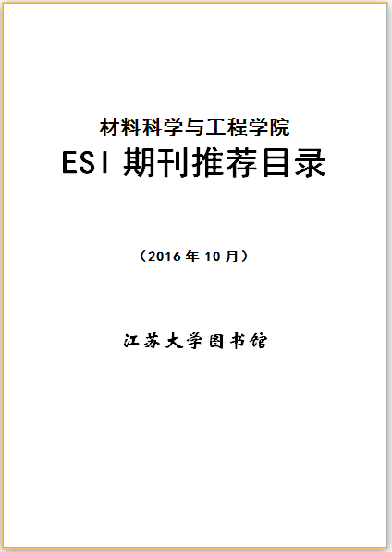
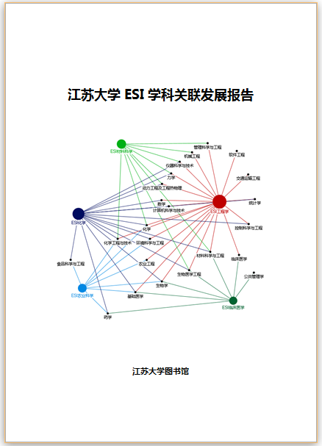
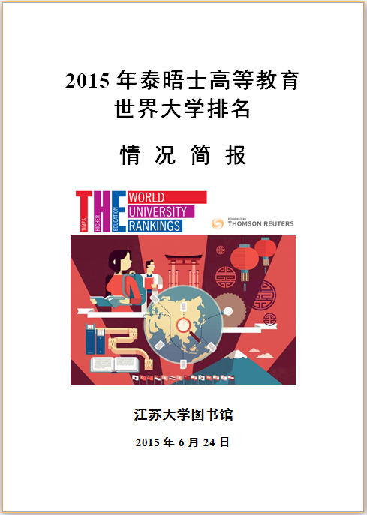
  （5）智库——为国际化发展战略提供数据支撑及决策支持
  利用ESI和InCites学科发展分析平台、TI专利文献数据分析平台等国际化数据平台，为我校的国际化发展提供学科评估分析、大学排行榜指标分析、国际期刊投稿指南、高被引作者分析、世界研究前沿分析、国际人才评价体系分析等。
  每两个月提供一份我校ESI学科发展动态快报；
  每年提供一份我校ESI学科竞争态势分析报告及学科关联度分析报告；
  不定期提供世界大学排名简报；
  为我校各个学院提供国际期刊推荐目录。

Slide 24
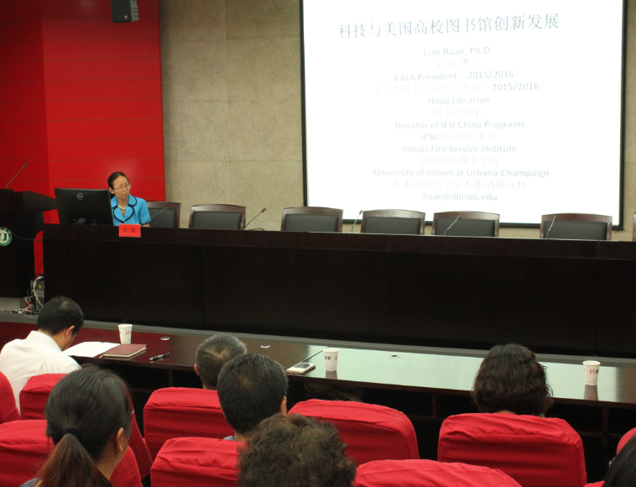
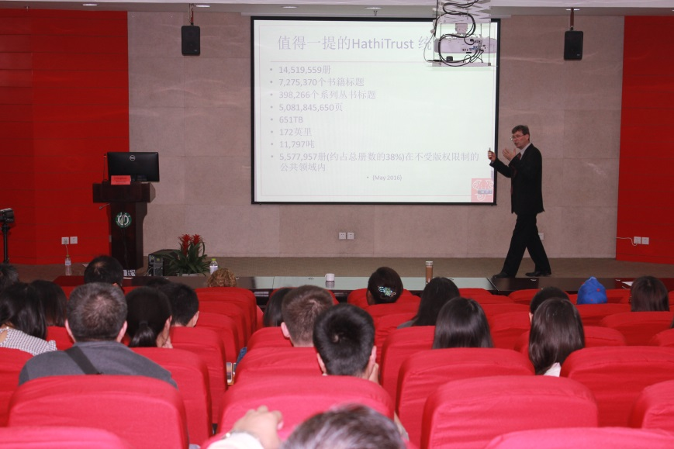
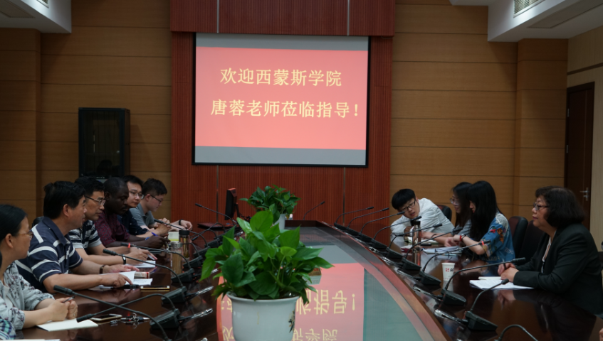
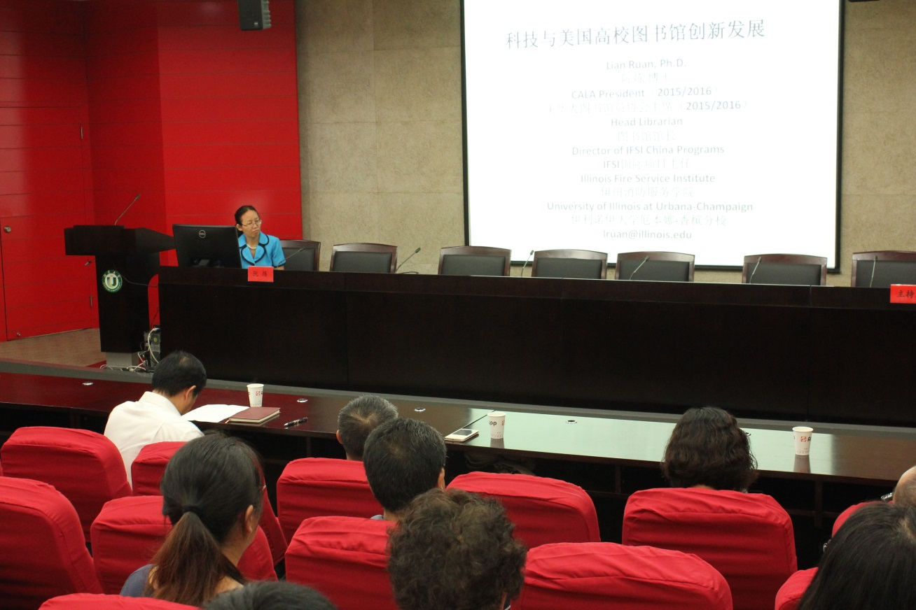
2.图书馆自身的国际化发展
  （1）理念——吸收国外优质办馆经验及教学经验
  先后邀请多位国外教授为我们的馆员进行学术讲座及教学经验交流，邀请伊利诺伊大学图书馆阮炼馆长为我们的研究生进行课堂教学。

Slide 25
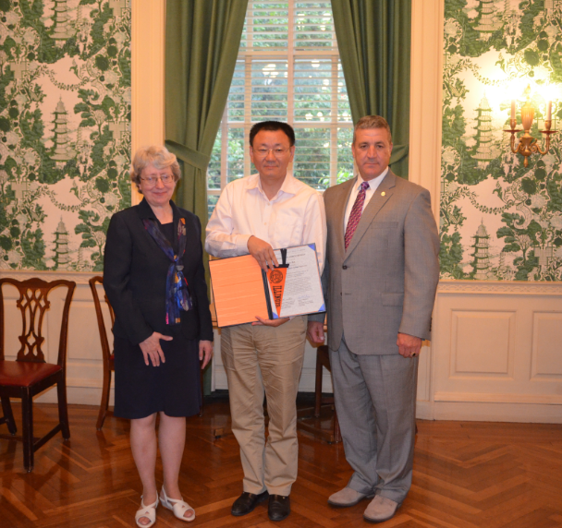
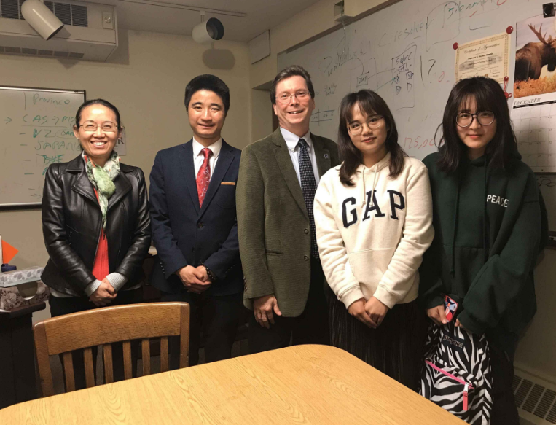
  （2）人才——与国际大学图书馆合作，建立国际人才培养机制
  与美国伊利诺伊大学展开可持续合作发展，双方在教师讲学、资源共享、留学访问等方面开展深入合作交流。
  目前已经有3位教师进行了为期一年的学术访问、4位教师参加短期学术交流，1名博士和3名硕士开展学习交流。

Slide 26
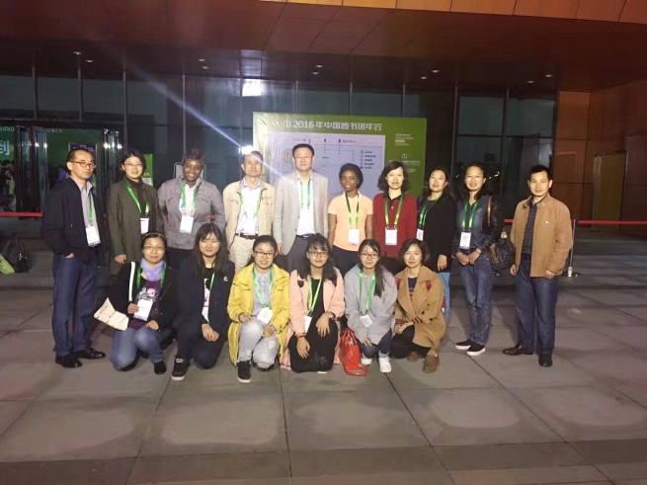

  （3）教学——招收留学生，进行国际化教学培养
  从2015年开始招收留学生，已有8名来自加纳、巴基斯坦、津巴布韦的硕士留学生，与中国学生同堂上课，共同参与研究工作，参加图书馆举办的真人图书馆、信息素养等活动。
留学生参加2016年图书馆年会
留学生参与图书馆的活动

Slide 27
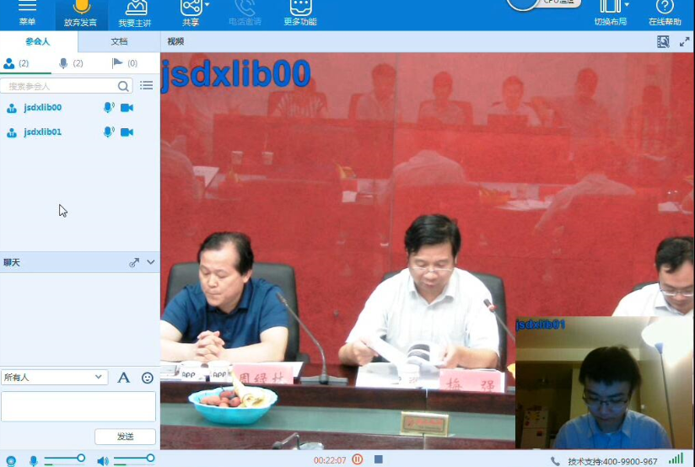
  （4）空间——进行空间改造，满足国际化网络研讨与远程会话需求
  视频会议室：可实现远程视频会议，与留学在外的教师学生进行远程学术研讨。
  多功能报告厅：可作为国际会议的远程分会场，与国际会议零距离接触。
  空中教室：引入先进的录音录屏投影设备及专业的处理优化软件，满足远程教学的需求。

Slide 28
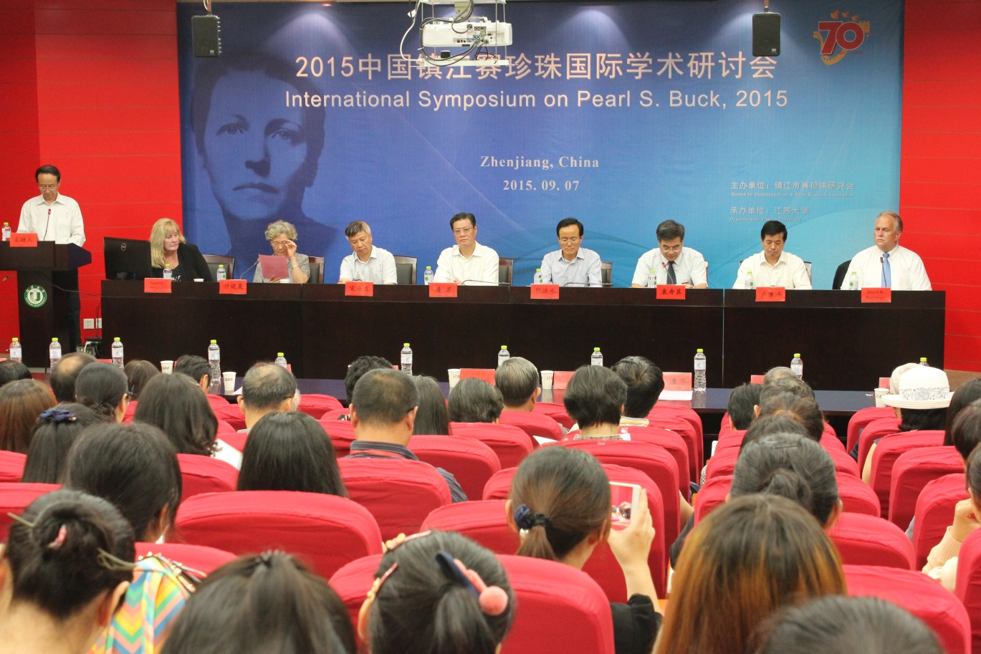
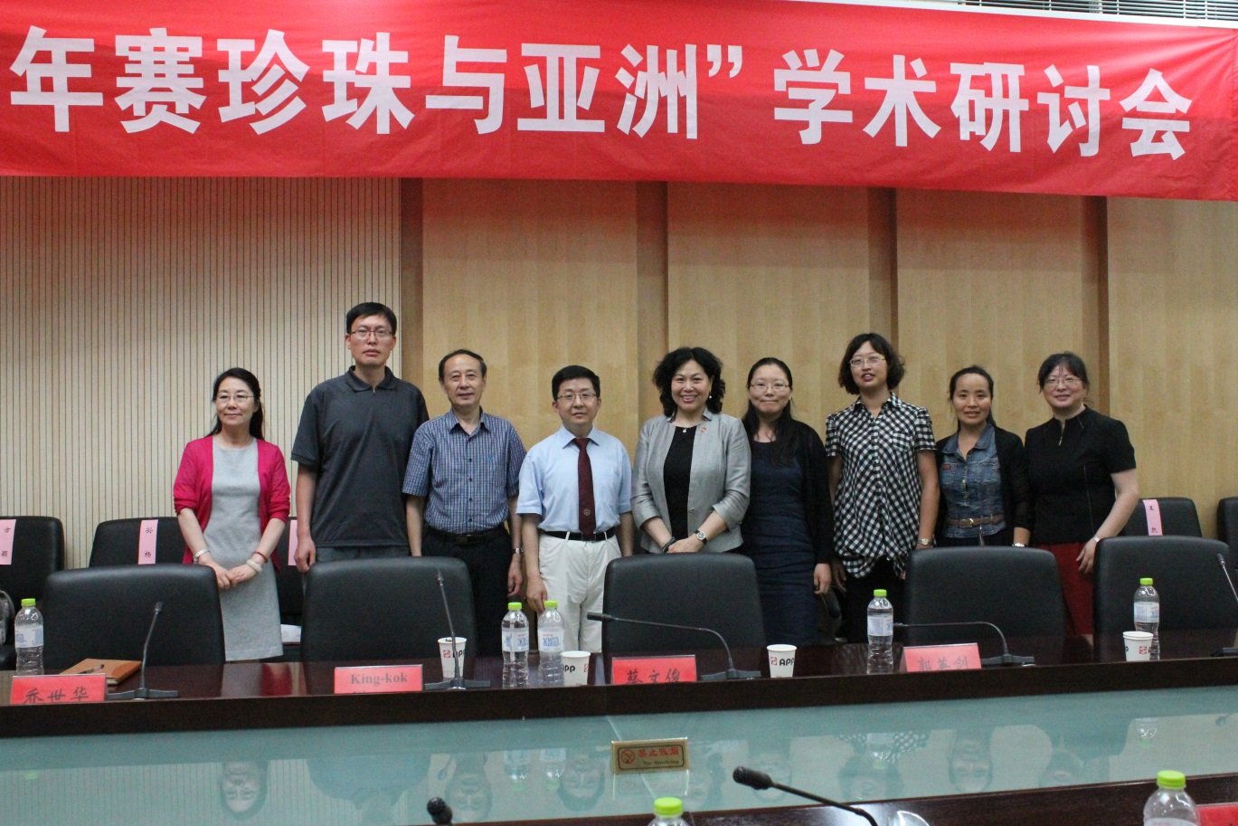
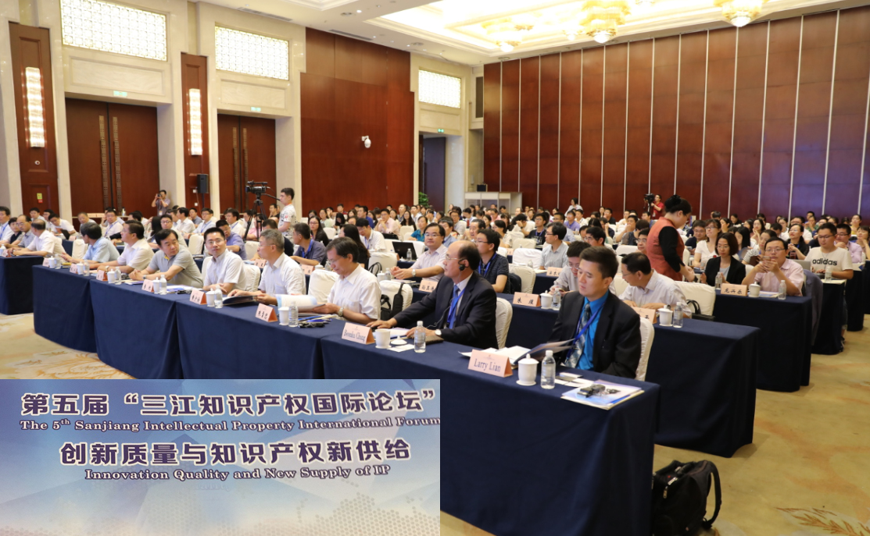
  （5）影响力——承办国际会议，加强国内外学术交流

Slide 29
  思考
  图书馆是否需要国际化？
  在经济全球化、教育开放化的国际背景下，图书馆国际化是图书馆事业发展的必然趋势。长久以来，我国高校图书馆从传统化逐步走向信息化现代化，随着国际竞争环境的日益激烈，其人才及信息资源需求逐渐加大，图书馆国际化是我国高校图书馆改革发展的必由之路。
  同时图书馆的国际化程度体现了我国高等教育向国际化一流高校发展的信心，图书馆的国际化能力影响着高等教育发展的整体水平。

Slide 30
  图书馆如何服务于国际化？
  理念先行：树立图书馆国际化的理念，建立国际化的办馆机制，从形态意识、管理方法、服务手段上向国际化融合，抓住时机,积极迎战, 制定出切实可行的发展策略；
  氛围营造：积极推进与国外大学或其他国际组织间的科研合作, 广泛深入地开展国际交流, 形成高校图书馆的国际化氛围。
  业务创新：不管是文献资源的采购征集，还是人才培养、信息服务等方面应突破高校、 区域、国家的界限, 在全世界范围内进行交流。在活动策划、学术交流等都应以国际化的眼光来策划与组织。

Slide 31
  图书馆国际化如何融入自身发展中？
  统一路径： 图书馆的国际化发展不是口号，也不是孤立的，不仅要与图书馆的整体发展形成统一路径，更要制定切实可行的发展策略，深入融合到图书馆的业务工作中。
  相互协调：成立相应的组织机构对图书馆国际化活动进行组织协调、制订发展规划 , 使国际化的发展目标与图书馆的业务工作具体化、标准化、系统化。
  贯穿全过程：图书馆的国际化发展不是零碎的，散乱的，被动的，而是贯穿于整个文献传递、信息咨询、文化传播、教育教学全过程的系统工程。

Slide 32
  高等教育的国际化永远在路上……
  图书馆的国际化亦永远在路上……

Slide 33
  感谢聆听!
  欢迎探讨!

